Slide 1
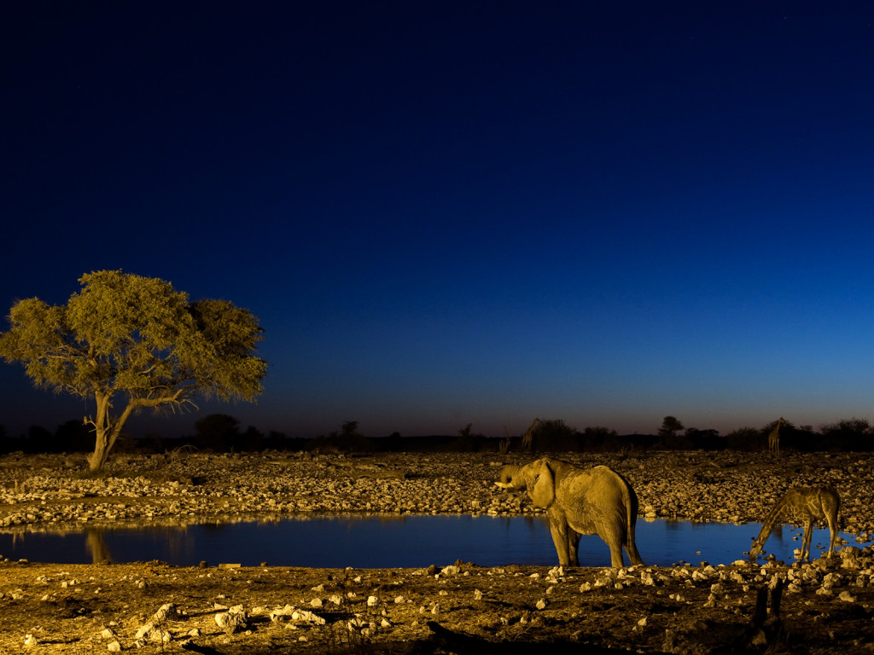
Природо-ресурсний потенціал країн Африки.
Підготувала :
учениця 10 – А класу
Мороз Роксолана

Slide 2
Мета: детальніше ознайомитись із територією Африки та її навколишнім середовищем; актуалізувати знання про субрегіони Африки та найбільші країни, дослідити історико-географічні особливості розвитку країн Африки та сучасну політичну карту Африки; охарактеризувати загальні ознаки ЕГП, населення, галузевої та територіальної організації господарства; визначити причини економічної відсталості багатьох країн Африки; вдосконалювати навички роботи.
Завдання: освоїти поданий матеріал.

Slide 3
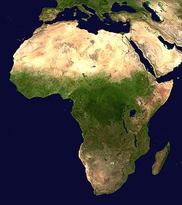
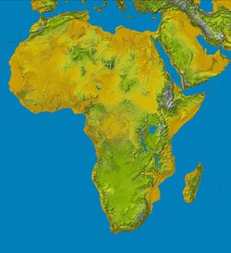
Африка
Африка — другий за площею і населенням материк у світі, після Євразії. З площею понад 30 300 000 км², враховуючи прилеглі острови — він займає 5,9 % площі земної поверхні і 20,3% площі суходолу. А його населення — понад 922 млн (на 2005), становить понад 12% населення світу.
Супутникова фотографія Африки
Топографічна мапа Африки

Slide 4
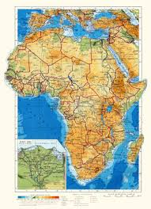
Економіко-географічне положення
1. На території континенту
Розташовано 55 держав.
2. Не мають виходу до моря 15 країн Африки.
3. Вихід на міжнародні морські шляхи через Гвінейську затоку і Середземне море.

Slide 5
Природні умови і ресурси
1. Природні умови регіону дуже різноманітні. У рельєфі Східної Африки переважають гори і плоскогір'я.
2. Рельєф Африки в цілому не перешкоджає господарському освоєнню території.
3. Поверхня материка слабо розчленована.
4. Вся територія Африки добре забезпечена теплом, але головною перешкодою для розвитку землеробства на значній території є нерівномірні та нерегулярні опади.
5. Природна родючість більшості ґрунтів Африки невелика.
6. На Африку припадає близько 17 % загальносвітової площі лісів і близько 10 % загальносвітових запасів деревини.
7. За обсягом поверхневого стоку Африка посідає у світі 3-є місце — після Азії та Південної Америки, проте вона найменше забезпечена ресурсами річкових вод на одиницю площі. У багатьох районах материка не вистачає прісної води.
8. Африка — один з найбагатших на мінерально-сировинні ресур­си регіонів світу. Її надра містять понад 30 % світових запасів ко­рисних копалин.

Slide 6
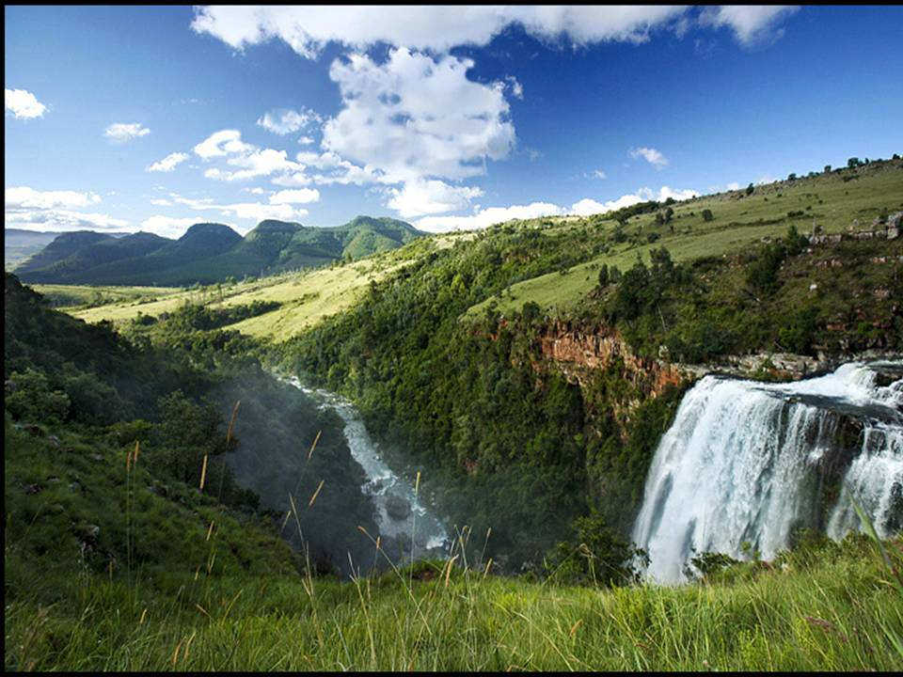
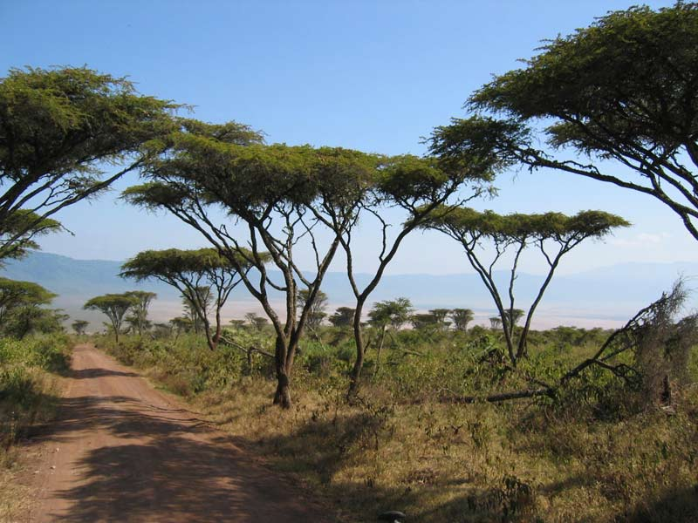
Природно – ресурсний потенціал
Регіон займає перше місце по запасам більшості видів мінерального добрива.
Країни добре забезпечені водними ресурсами, однак розміщені вони нерівномірно.
3. За площею лісів Африка поступається тільки Росії та Латинській Америці.

Slide 7
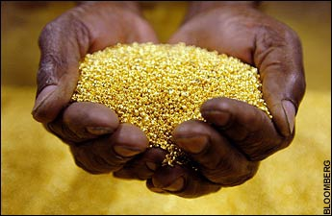

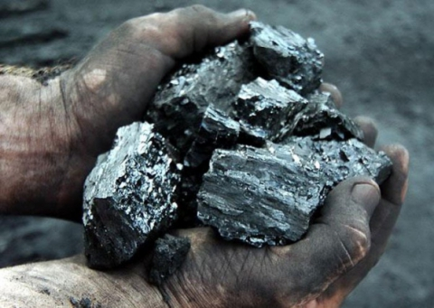
Природо-ресурсний потенціал
Африка — досі недостатньо вивчений у геологічному відношенні материк — містить величезні й різноманітні корисні копалини. Її часто називають «найбільшою коморою світу», «геологічним дивом». Континент займає: 1 місце за запасами марганцю, бокситів, хромітів, кобальту, ванадію, металів платинової групи, золота, алмазів; 2 місце — за запасами міді, урану, берилію, азбесту, графіту; 3 місце — за запасами нафти, газу, залізної руди. Значні ресурси титану, вольфраму, літію, вісмуту, ніобію, цезію, тобто важливої для високих технологій сировини, а також олова, дорогоцінних металів, фосфоритів тощо.

Slide 8
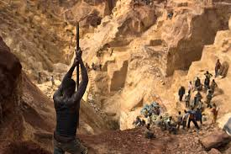
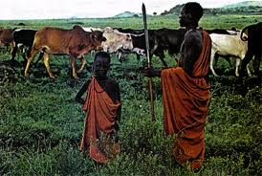
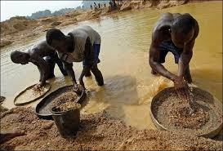
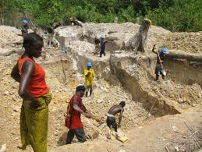
Африка – континент великих економічних можливостей, якому притаманні різноманіття природних умов, багатство запасів мінеральної сировини, наявність значних земельних, водних, рослинних та інших ресурсів.
Для Африки характерне незначне розчленування рельєфу, що сприяє господарській діяльності – розвитку сільського господарства, промисловості, транспорту.
На Африку припадає 10% площі лісів світу, що становлять 17% світових запасів деревини .

Slide 9
Висновок:
Африка – другий за площею і населенням материк у світі, після Євразії.
Африка - найменш індустріальний район світу. Частка її промислового виробництва у світі складає лише 2%. Найбільш розвинутими галузями промисловості є гірничовидобувна і металургія. Виділяється виробництво міді, цинку, свинцю, кобальту, золота, срібла, урану. Нафтовидобувна промисловість розвинута в Алжирі, Лівії, Нігерії, Єгипті і країнах шельфу Західної і Центральної Африки.
Енергетика розвинута слабко. На найбільших ріках (Нігер, Замбезі, Ніл) побудовані великі ГЕС. Але гідроресурси використовуються не цілком.
Обробна промисловість на континенті розміщена в декількох районах. Найбільші виробники - ПАР, Єгипет, Алжир, Нігерія, Марокко, Туніс.
У сільському господарстві зайнято близько 60% економічно активного населення. Але тільки 1/3 площі материка використовується у сільському господарстві.
Провідну роль у рослинництві відіграють зернові культури - просо, сорго, кукурудза, рис, пшениця, ячмінь; з коренеплодів виділяються таро, ямс, батат, маніок.
У Західній Африці вирощують какао, каву, арахіс, каучук; у Східній Африці - ваніль, горіх, горіх кеш'ю, бавовник, чай; у Північній Африці - цитрусові.
Тваринництво розвинуте значно слабкіше. Найбільш сприятливі умови для його розвитку у Східній Африці, де знаходяться значні площі пасовищ. З галузей тваринництва найбільш розвинуті скотарство, верблюдоводство, вівчарство.

Slide 10
Дякую за увагу

